Slide 1
DENTALHELPER
Plano de Iteração
Iteração 6

Slide 2
Agenda
Objetivos da Iteração
Itens de backlog da Iteração
Papel de cada um
Timeline da Iteração

Slide 3
Objetivos da Iteração
Finalizar pendências da iteração 5
Desenvolver os módulos:
Recuperar senha dos usuários
Gerenciamento incremental de odontograma
Gerenciamento da evolução dos procedimentos dos pacientes

Slide 4
Objetivos da Iteração
Criar Dashboard - Front
Fluxo de Caixa - Front
Gerenciamento da lista de materiais odontológicos
Chat pelo whatsapp
Exibição de informações do consultório na internet

Slide 5
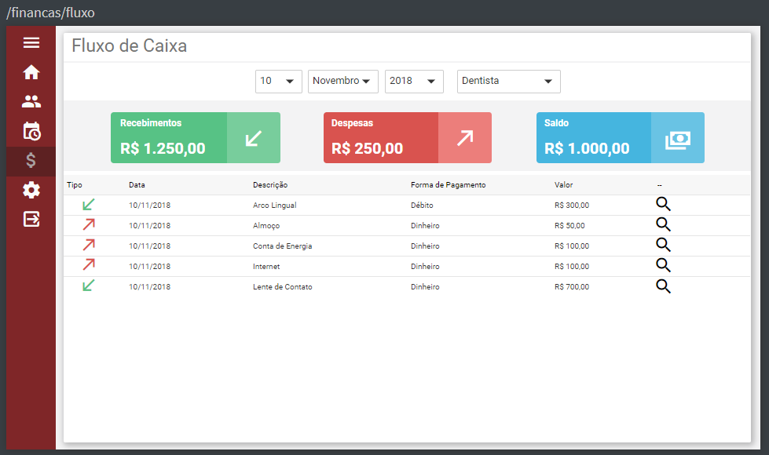
Objetivos da Iteração

Slide 6
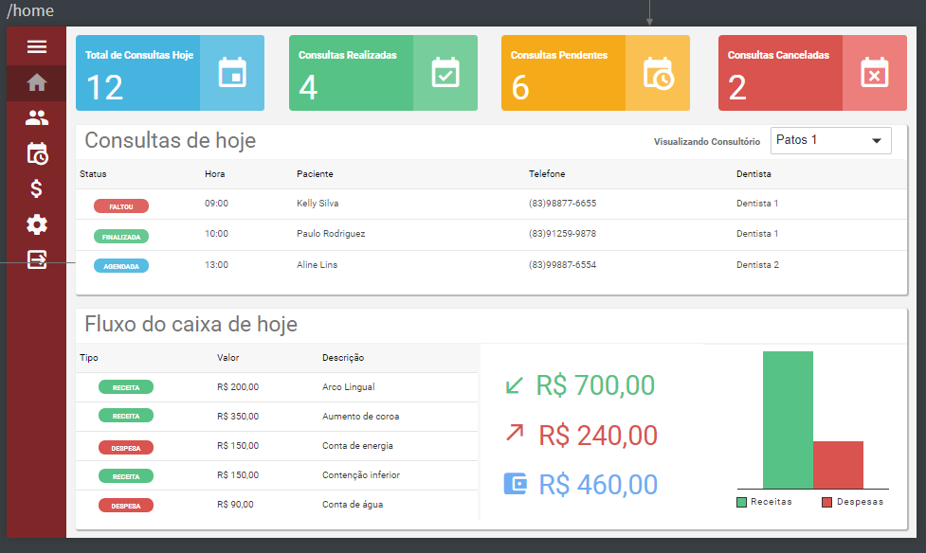
Objetivos da Iteração

Slide 7
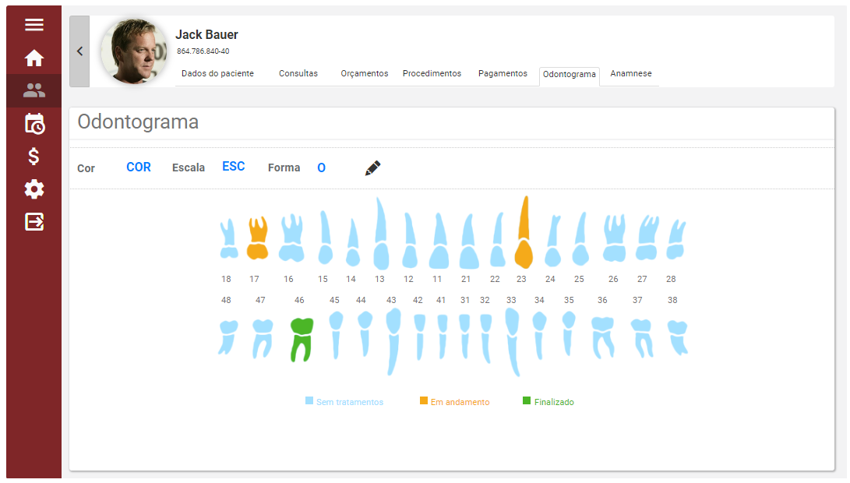
Objetivos da Iteração

Slide 8
Itens de backlog da iteração
Recuperar senha dos usuários
Gerenciamento incremental de odontograma
Gerenciamento da evolução dos procedimentos dos pacientes
Gerenciamento da lista de materiais odontológicos

Slide 9
Papel da Equipe
Ernando Ferreira
Back-end, front-end, testes
Leonardo Batista
Gerente, back-end, front-end, testes

Slide 10
Timeline da Iteração
Dia 01 (31/05) | Dia 02 (01/06) | Dia 03 (02/06) | Dia 04 (03/06) | Dia 05 (04/06) | Dia 06 (05/06) | Dia 07 (06/06)
Planejamento da iteração | Conclusão das pendências da iteração 5
 |  |  | Recuperar senha dos usuários
Dia 08 (07/06) | Dia 09 (08/06) | Dia 10 (09/06) | Dia 11 (10/06) | Dia 12 (11/06) | Dia 13 (12/06) | Dia 14 (13/06)
Gerenciamento incremental de odontograma |  |  |  | Gerenciamento da evolução dos procedimentos dos pacientes

Slide 11
Timeline da Iteração
Dia 15 (14/06) | Dia 16 (15/06) | Dia 17 (16/06) | Dia 18 (17/06) | Dia 19 (18/06) | Dia 20 (19/06) | Dia 21 (20/06)
Gerenciamento da evolução dos procedimentos dos pacientes |  |  | Testes de unidade
 |  |  | Fluxo de caixa
Dia 22 (21/06) | Dia 23 (22/06) | Dia 24 (23/06) | Dia 25 (24/06) | Dia 26 (25/06) | Dia 27 (26/06) | Dia 28 (27/06)
Testes de integração |  | Testes de sistema |  |  |  | Entrega do projeto
Dashboard |  |  | Implementações extras

